Slide 1
Penguatan Koordinasi Perencanaan Lintas Sektor dalam Upaya Penurunan Stunting
Direktorat Kesehatan dan Gizi Masyarakat,
Kementerian PPN/Bappenas
23 Oktober 2020

Slide 2



Arahan Presiden RI 2020 - 2024
Tren Stunting Balita 2013-2019 dan Target 2024
“Lima tahun ke depan, Bappenas minta, targetnya 19%.
Saya masih tidak mau. Saya ngotot 14%.”
Rata-rata Penurunan
Presiden Joko Widodo
1,3%/tahun
*) Disampaikan pada Kompas100 CEO Forum 28 November 2019
1,7%/tahun
2,7%/tahun
Perpres No. 18 Tahun 2020 tentang RPJMN 2020-2024
Baseline
Target
Prevalensi Stunting pada Balita (%) | 27,7 (SSGBI, 2019) | 14 (2024)
Prevalensi Wasting (kurus) pada Balita (%) | 10,2 (Riskesdas, 2018) | 7 (2024)
Target 2024: penurunan 2X lipat dari Tren Saat Ini
→ Perlu Kerja Keras
Tren % Penurunan Stunting di Negara Lain*
Dalam RPJMN 2020-2024, upaya percepatan penurunan stunting menjadi salah satu dari:
Proyek Prioritas: Penurunan Stunting
Major Project: Percepatan Penurunan Kematian Ibu dan Stunting
2%/tahun (2005-2015)
0,8%/tahun (2000-2015)
Peru
Vietnam
*World Bank (2017)

Slide 3
Tantangan Penurunan Stunting
“Berbagai program penurunan stunting telah diselenggarakan, namun belum efektif dan belum terjadi dalam skala yang memadai”
Intervensi belum terintegrasi dengan baik sehingga belum sepenuhnya efektif untuk percepatan penurunan stunting.
Kebijakan dan program penurunan stunting belum diterjemahkan dengan baik ke dalam perencanaan dan penganggaran daerah.
Kapasitas pelaksana program di daerah masih lemah.
Kelembagaan dan koordinasi di pusat dan daerah masih belum optimal.
Perilaku masyarakat belum sejalan dengan upaya percepatan penurunan stunting dan dukungan sosial masih rendah.

Slide 4

Framework Penurunan Stunting
5 PILAR PERCEPATAN PENCEGAHAN STUNTING
INTERVENSI
OUTPUT
INTERVENSI
DAMPAK
Spesifik
Peningkatan cakupan intervensi pada sasaran 1.000 HPK
PILAR 1:
Komitmen dan Visi Kepemimpinan
Tablet tambah darah (ibu hamil dan remaja)
Promosi dan konseling menyusui
Promosi dan konseling PMBA
Suplemen gizi makro (PMT)
Tata laksana gizi buruk
Pemantauan dan promosi pertumbuhan
Suplementasi kalsium
Suplementasi vitamin A
Suplementasi Zinc untuk diare
Pemeriksaan kehamilan
Imunisasi
Suplemen gizi mikro seperti Taburia
Manajemen Terpadu Balita Sakit
Konsumsi Gizi
Perbaikan Asupan Gizi
PILAR 2:
Kampanye Nasional dan Perubahan Perilaku
Pola Asuh
Anemia
BBLR
ASI Eksklusif
Diare
Kecacingan
Gizi Buruk
PREVALENSI STUNTING TURUN
PILAR 3:
Konvergensi Program Pusat, Daerah dan Desa
Pelayanan Kesehatan
Penurunan Infeksi
PILAR 4:
Ketahanan Pangan dan Gizi
Kesehatan Lingkungan
Sensitif
Air bersih dan sanitasi
Bantuan pangan non tunai
Jaminan Kesehatan Nasional (JKN)
Pendidikan Anak Usia Dini (PAUD)
Program Keluarga Harapan (PKH)
Bina Keluarga Balita (BKB)
Kawasan Rumah Pangan Lestari (KRPL)
Fortifikasi Pangan
PILAR 5:
Pemantauan
dan Evaluasi
Sumber: Stranas Percepatan Pencegahan Anak Stunting (2018)

Slide 5
Isu Strategis Intervensi Gizi Terintegrasi
dalam rangka Penurunan Stunting
1. Pemangku Kepentingan
Multi-sektor
Multi-stakeholder
Di seluruh tingkatan administrasi
→ keselarasan/sinkronisasi kegiatan dan lokasi
4. Advokasi, Kampanye,
Kerangka Regulasi,
Pemberdayaan masyarakat, Peningkatan kapasitas
2. Intervensi
5. Pendanaan
Jumlah, cakupan, dan kualitas
Intervensi spesifik
Intervensi sensitif
Pemerintah termasuk dana transfer
Pemerintah daerah
Dana desa
Pemangku kepentingan
INTEGRASI
3. Penguatan Sistem
6. Prioritas
Pemantauan dan evaluasi
Penelitian berbasis bukti
Lokus prioritas kab/kota dan desa
Target penerima manfaat → konvergensi intervensi pada rumah tangga 1000 HPK

Slide 6

Keterlibatan Pemangku Kepentingan
Permasalahan stunting yang multidimensional memerlukan upaya lintas sektor melibatkan seluruh stakeholder secara terintegrasi melalui koordinasi serta konsolidasi program dan kegiatan pusat, daerah, hingga tingkat desa.
Pendekatan Multi-sektor
Pendekatan Multi-pihak
“tidak terbatas pada sektor kesehatan”
“melibatkan sektor non-pemerintah”
Kesehatan
dan Gizi
Pemerintah
Mitra Pembangunan
Organisasi
Masyarakat
Ketahanan Pangan
Air Minum
dan Sanitasi
Intervensi Terintegrasi
Dunia Usaha
Akademia
SUN Focal Point
Media
Perlindungan Sosial
Pengasuhan dan PAUD

Slide 7
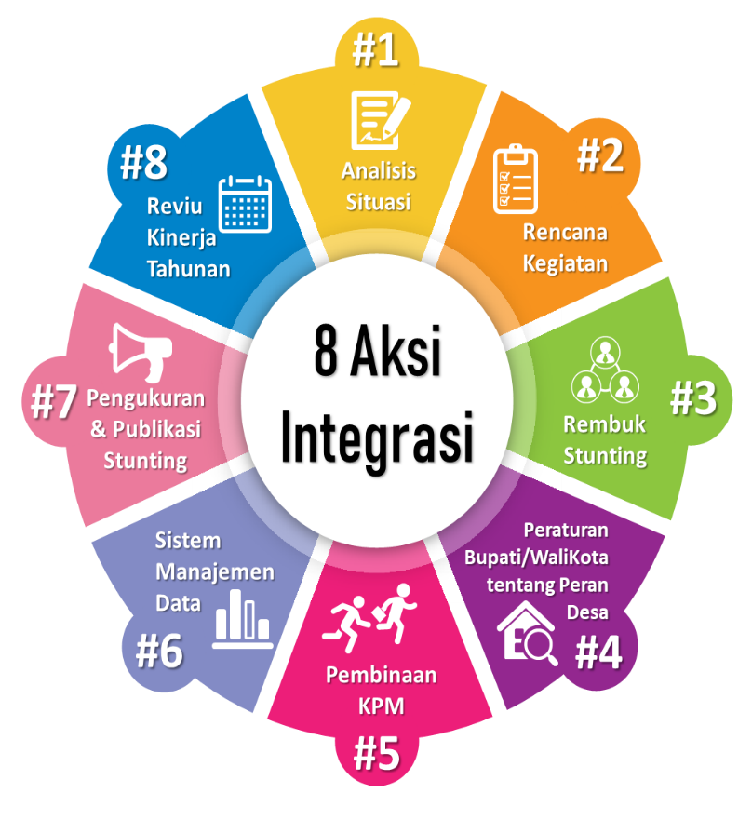
Konvergensi dan Integrasi di Daerah
8 Aksi Integrasi di Tingkat Kab/Kota
Konvergensi Percepatan Penurunan Stunting
“Merupakan instrumen dalam bentuk kegiatan untuk meningkatkan integrasi intervensi dalam penurunan stunting”
Konvergensi adalah upaya untuk memastikan seluruh intervensi penurunan stunting sampai pada target sasaran.
PIC: BAPPEDA
PIC: Sekda & BAPPEDA
PIC: BAPPEDA
18 K/L berkontribusi dalam penurunan stunting.
Tagging tematik stunting dalam sistem perencanaan penganggaran (KRISNA & RKA K/L)
Pusat
PIC: Dinkes
PIC: Sekda
8 Aksi Integrasi
Internalisasi kegiatan ke dalam dokumen perencanaan dan anggaran.
Provinsi & Kab/Kota
Menyasar rumah tangga dengan ibu hamil & baduta (1.000 HPK).
Pemanfaatan Dana Desa
Desa
PIC: BAPPEDA
PIC: BPMD
PIC: BPMD

Slide 8










Penajaman Intervensi Spesifik dan Sensitif
Anggaran harus berdasar pada intervensi: Tajam dan Tepat Sasaran
Intervensi Spesifik
Intervensi Sensitif
Coverage: jumlah target yang jelas
Kualitas: sesuai standar dan diterima seluruh sasaran
Compliance: dikonsumsi sasaran sesuai ketentuan
Penambahan variasi bantuan pangan (beras, telur, MPASI)
Jumlah sasaran rumah tangga 1.000 HPK jelas
Bantuan Pangan Non Tunai
Makanan dan nutrien tambahan
Tidak hanya di terima (sent), tetapi di konsumsi (delivered), terpenuhi jumlah (responsible)
Peningkatan pengetahuan pendamping PKH tentang stunting
Sesi Pertemuan Peningkatan Kemampuan Keluarga (P2K2) dengan modul kesehatan dan gizi
PKH
Pesan kunci yang sama bagi kader, pendamping desa, petugas
Integrasi ke dalam modul yang sudah ada di K/L lain
Materi komunikasi perubahan perilaku
Peningkatan kapasitas guru PAUD (pelatihan pencegahan stunting)
Kelas pengasuhan di PAUD
Stimulasi dini anak 0-3 tahun
PAUD
Kualitas pelaksanaan intervensi Penurunan Stunting
Paket intervensi di puskesmas dan posyandu
Kader terlatih
Desa lokasi prioritas penanganan stunting
Menyasar rumah tangga 1.000 HPK
Air Minum & Sanitasi

Slide 9








Integrasi Dokumen RAN-PG, RPerpres Stunting,
dan Dokumen Pendukung Resmi Lainnya
RPJMN 2020-2024
Koordinasi
Tim lintas sektor yang sama dengan pelaksana aksi integrasi penurunan stunting:
Pusat
Provinsi; Kab/Kota
Dokumen Perencanaan di Daerah
Acuan daerah dalam menyusun Aksi #2: Rencana Kegiatan
RPJMD
Renstra OPD
RAD-PG
Rencana strategis tematik lain yang relevan
Peran Rencana Aksi Pangan dan Gizi
A
Instrumen mengintegrasikan program dan kegiatan termasuk kegiatan penurunan stunting (lintas program dan lintas institusi)
Sebagai panduan dan masukan bagi pemerintah daerah dalam menyusun rencana kegiatan penurunan stunting untuk selanjutnya diintegrasikan dalam dokumen perencanaan dan penganggaran
B
RPerpres Percepatan
Penurunan Stunting berisi
Strategi Nasional Penurunan
Stunting (Revisi Perpres 42/2013
tentang Gernas PPG)
Rencana Aksi Pangan dan Gizi
RAN-PG di Pusat
RAD-PG di Daerah
C
Meningkatkan pemahaman, peran dan komitmen pemangku kepentingan pangan dan gizi untuk mencapai ketahanan pangan dan gizi
D
Panduan bagi Pemerintah Pusat dan Daerah dalam melaksanakan koordinasi, pemantauan dan evaluasi pembangunan pangan dan gizi multisektor termasuk untuk penurunan stunting
Dokumen Pendukung

Slide 10
Perencanaan dan Penganggaran
Transfer ke Daerah dan Dana Desa Untuk Pelaksanaan Kegiatan Intervensi Pencegahan Stunting
Penandaan Anggaran Tematik Stunting
(Permenkeu No. 142/PMK.02/2018)
(Permenkeu No. 61/PMK.07/2019)
Makanan tambahan untuk ibu hamil & balita kurus
Rumah Gizi
Antropometri
Penandaan sudah terintegrasi dalam sistem KRISNA dan RKA K/L, serta dapat dilaporkan setiap tahun.
Perlu penajaman output K/L yang berkontribusi pada penurunan stunting:
  Sinkronisasi lokasi kegiatan dengan kab/kota fokus penurunan stunting
  Ditujukan untuk sasaran prioritas (ibu hamil, baduta, balita, remaja dan catin)
  Cakupan dan kualitas kegiatan
Kesehatan
DAK Fisik
Air Minum
Sanitasi
Dana Transfer
DAK
Non Fisik
Bantuan Operasional Kesehatan
Koordinasi penurunan stunting
Bantuan Operasional
KB
Dana Desa
10

Slide 11
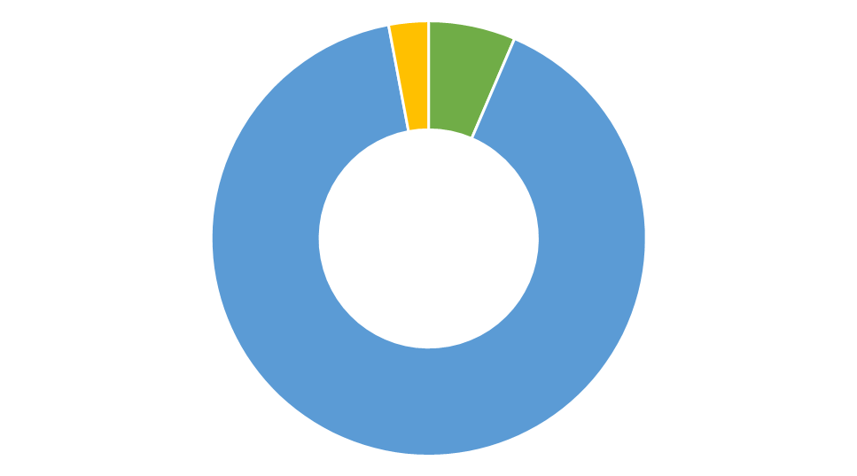
Anggaran Belanja K/L Pusat TA 2019 dan 2020
Yang Mendukung Penurunan Stunting
Secara umum alokasi anggaran TA 2020 di sebagian besar K/L turun dibandingkan TA 2019. Selain itu, untuk sanitasi hanya menghitung sanitasi perdesaan berbasis masyarakat
TA 2019
TA 2020
Rp 1 T
(4%)
Rp 1,8 T
(6%)
Intervensi Spesifik
Intervensi Spesifik
Rp 3,7 T
(13%)
Rp 0,8 T
(3%)
18 K/L
(Rp 29 T)
20 K/L
(Rp 27,5 T)
Intervensi Sensitif
Intervensi Sensitif
Pendampingan, Koordinasi dan Dukungan Teknis
Pendampingan, Koordinasi dan Dukungan Teknis
Rp 24,9 T
(91%)
Rp 24,3 T (84%)
Sumber: Data DIPA Awal 2020
Sumber: Data DIPA Awal 2019
Beberapa Output Kunci
Beberapa Output Kunci
Intervensi Spesifik | Intervensi Sensitif | Pendampingan, Koord. & Dukungan Teknis
Suplementasi gizi untuk ibu hamil KEK dan balita kurus Suplementasi Fe dan Vit. A Promosi dan konseling menyusui Promosi pemantauan pertumbuhan Imunisasi (Kemenkes) | Penyediaan air minum dan sanitasi (Kemen PUPR) KRPL (Kementan) PAUD (Kemendikbud) Bimbingan pra-nikah (Kemenag) BPNT (Kemensos) PKH (Kemensos) | Pendampingan pelaksanaan konvergensi kepada kab/kota (Kemendagri) Peningkatan kapasitas KPM dan konvergensi di tingkat desa (Kemendes PDTT) Survey status gizi (BPS dan Kemenkes)
Intervensi Spesifik | Intervensi Sensitif | Pendampingan, Koord. & Dukungan Teknis
Suplementasi gizi untuk ibu hamil KEK dan balita kurus Suplementasi Fe dan Vit. A Promosi dan konseling menyusui Promosi pemantauan pertumbuhan Imunisasi (Kemenkes) | Penyediaan air minum dan sanitasi (Kemen PUPR) KRPL (Kementan) PAUD (Kemendikbud) Bimbingan pra-nikah (Kemenag) BPNT (Kemensos) PKH (Kemensos) | Koordinasi dan pengendalian program pencegahan stunting (Kemenko PMK) Pendampingan pelaksanaan konvergensi kepada kab/kota (Kemendagri) Pelaksanaan konvergensi pencegahan stunting di tingkat desa (Kemendes PDTT) Survey status gizi (BPS dan Kemenkes)

Slide 12
Anggaran Transfer Daerah untuk
Dukungan Intervensi Kunci Stunting di Daerah
Jenis DAK | Intervensi Spesifik | Intervensi Sensitif | Pendampingan, Koord. & Dukungan Teknis
DAK Fisik | Suplementasi gizi untuk ibu hamil KEK dan balita kurus Suplementasi Fe dan Vit. A Imunisasi Pemantauan tumbuh kembang bayi dan balita Pelaksanaan sanitasi total berbasis masyarakat (STBM) | Penyediaan sarana air minum Penyediaan sarana sanitasi BKB kit
DAK Non Fisik | Operasional surveillans gizi Penyuluhan dan edukasi Distribusi Fe dan Vit. A Imunisasi Penurunan kecacingan Promotif dan preventif | Konseling nutrisi dan pola asuh Penyediaan konseling parenting untuk orang tua PAUD Makanan tambahan untuk siswa PAUD | Pelaksanaan konvergensi di tingkat kab/kota

Slide 13
BOK Stunting sebagai
Instrumen Konvergensi Stunting di Daerah
Potensi BOP PAUD
Rp 750 Juta/ Kab-Kota
06
01
BOP PAUD sangat berpotensi dalam intervensi stunting sektor pendidikan
Alokasi per kab/kota prioritas stunting dalam rangka penguatan koordinasi lintas sektor
01
06
DAK Non Fisik Stunting
In Brief
02
Optimalisasi untuk Pelaksanaan 8 Aksi Integrasi
Penekanan pada upaya penguatan monitoring evaluasi dan pencatatan lintas sektor
05
02
05
03
04
Berbeda pemanfaatannya dengan BOK Puskesmas dan BOK Kab/Kota/Provinsi
04
Pemanfaatan berkoordinasi dengan Koordinator Lintas Sektor (Bappeda/OPD lain)
03
13

Slide 14
Temuan Penting Hasil Review DAK Stunting di Daerah
BOK Stunting belum optimal dimanfaatkan untuk koordinasi lintas sektor di daerah → Bappeda dan Dinas Kesehatan
Mekanisme monitoring dan pengendalian pelaksanaan DAK Antar Bidang Stunting di Daerah belum terintegrasi lintas OPD
Perencanaan lokus (tingkat desa) yang belum tersinkron antara DAK Kesehatan, Sanitasi dan Air Minum serta PAUD
Penentuan lokus stunting hingga tingkat desa perlu minimal 1 tahun sebelum pelaksanaan
Daerah perlu merencanakan strategi pembiayaan alternatif bila tidak mengusulkan DAK → Contoh, pelaksanaan PMT di Jawa Barat

Slide 15
Kelembagaan dan Koordinasi di Daerah
Provinsi
Kecamatan
Tim RAD PG atau TKPKD atau Tim Baru yang dinilai efektif untuk mengkoordinasikan intervensi penurunan stunting*
K
Koordinasi dipimpin oleh Camat melalui pertemuan secara berkala dengan aparat tingkat kecamatan, tingkat desa, dan masyarakat
P

K
D
Kabupaten/Kota
Desa
Tim RAD PG atau TKPKD atau Tim Baru yang dinilai efektif untuk mengkoordinasikan intervensi penurunan stunting*
Kepala Desa menjadi penanggung jawab kegiatan percepatan penurunan stunting di tingkat desa
*Susunan keanggotaan tim disesuaikan dengan situasi & kebutuhan daerah, melibatkan lintas sektor dan stakeholders

Slide 16
Peran Kabupaten/Kota
9.
4.
Meningkatkan efektivitas penggunaan
dana desa untuk penurunan stunting
Menyusun kebijakan kampanye publik dan komunikasi perubahan perilaku
Mengadakan rapat koordinasi tahunan
Melibatkan
institusi non-pemerintah
8.
11.
1.
5.
Menetapkan target penurunan stunting di kab/kota
Menetapkan program dan kegiatan sesuai konteks lokal
Meningkatkan kapasitas pelaksanaan 8 Aksi Konvergensi
Mengintegrasikan Stranas ke dalam RAD-PG
Melakukan pemantauan dan evaluasi
2.
3.
6.
7.
10.
Melakukan pembinaan di tingkat kab/kota, kecamatan, dan desa/kelurahan
Mengembangkan kebijakan yang mendukung Stranas

Slide 17
Peran Kecamatan dan Desa
Peran Kecamatan
Peran Desa
A
Melakukan koordinasi di tingkat kecamatan dan pertemuan berkala dengan apparat desa dan masyarakat
1
2
3
Melakukan sinkronisasi perencanaan & penganggaran
Mengoptimalkan penggunaan dana desa
Memastikan sasaran prioritas menerima intervensi
B
Memberikan dukungan dalam pemantauan dan verifikasi data di tingkat desa
Mengoordinasikan pendataan sasaran secara rutin
Meningkatkan kapasitas apparat desa, kader, dan masyarakat
Memperkuat pemantauan dan evaluasi
C
Melakukan pendampingan pelaksanaan kegiatan di tingkat desa
4
5
6

Slide 18
Pentingnya Konvergensi Intervensi pada
Rumah Tangga 1000 HPK
Pengasuhan
BPNT
PAUD
Provinsi
Suplementasi Gizi (Makro & Mikronutrien)
Pemantauan Pertumbuhan
Kab/Kota
KRPL
Kecamatan
Desa
Rumah Tangga 1000 HPK
Promosi & Konseling Menyusui
Tata Laksana Gizi Buruk
Manajemen Terpadu Balita Sakit
Air Bersih & Sanitasi
Imunisasi
PKH

Slide 19
Hal-hal lain yang perlu mendapat perhatian
Dampak Pandemi Covid-19
Rekomendasi
Perubahan bentuk kegiatan tatap muka langsung/mengumpulkan massa menjadi daring/berbasis internet
Penyesuaian target pada tahun 2020 dan 2021
1
Terhentinya/tertundanya pelaksanaan kegiatan outreach pada tahun 2020
2
Tidak tercapainya target kegiatan pada tahun 2020
Perluasan target penerima manfaat
Penajaman
fokus kegiatan
3
Meningkatnya target penerima intervensi spesifik dan sensitif

Slide 20

TERIMA KASIH
www.cegahstunting.id
@sun_indonesia
Kementerian PPN/Bappenas
Jl. Taman Suropati No. 2, Menteng, Jakarta Pusat 10310
sekretariat1000hpk@bappenas.go.id
sun_indonesia
Sekretariat SUN Indonesia

Slide 21
Rekap Desa Fokus Tahun 2021
(Kabupaten/Kota Lokus Intervensi Tahun 2018-2021)
No | Kabupaten/Kota | Jumlah Desa/kelurahan Fokus 2021:
1. | 160 Kabupaten/Kota Lokus tahun 2018 sd. 2020 | 4.200 Desa/kelurahan
2. | 7 Kabupaten/Kota Lokus tahun 2021 | 147 Desa/Kelurahan
3. | 4 Kabupaten/Kota Non Lokus | 202 Desa/Kelurahan
 | Jumlah | 4.549 Desa/Kelurahan
Sesuai lampiran : Surat Sekretaris Dirjen Bangda No. 440/2609/Bangda tanggal 2 Juli 2020

Slide 22
Rekap Kabupaten/Kota Yang Belum Mengusulkan
Desa/Kelurahan Fokus Tahun 2021
Intervensi Tahun 2018-2020
No. | Provinsi | Kabupaten/Kota Lokus Intervensi Tahun 2021
1 | Aceh | 1 | Aceh Tenggara
 |  | 2 | Aceh Tengah
 |  | 3 | Pidie
 |  | 4 | Simeulue
 |  | 5 | Bireuen
 |  | 6 | Gayo Lues
 |  | 7 | Nagan Raya
 |  | 8 | Bener Meriah
 |  | 9 | Kota Subulussalam
2 | Sumatera Utara | 10 | Padang Lawas Utara
 |  | 11 | Tapanuli Tengah
 |  | 12 | Deli Serdang
 |  | 13 | Kota Medan
 |  | 14 | Mandailing Natal
 |  | 15 | Nias
 |  | 16 | Dairi
 |  | 17 | Nias Selatan
 |  | 18 | Langkat
 |  | 19 | Padang Lawas
 |  | 20 | Nias Utara
 |  | 21 | Kota Gunungsitoli
3 | Sumatera Barat | 22 | Pasaman
4 | Riau | 23 | Kampar
 |  | 24 | Rokan Hilir
 |  | 25 | Kepuluan Meranti
 |  | 26 | Rokan Hulu
No. | Provinsi | Kabupaten/Kota Lokus Intervensi Tahun 2021
5 | Jambi | 27 | Tanjung Jabung Barat
 |  | 28 | Tanjung Jabung Timur
6 | Kepulauan Riau | 29 | Karimun
7 | DKI Jakarta | 30 | Kepulauan Seribu
 |  | 31 | Kota Jakarta Timur
8 | Jawa Barat | 32 | Bogor
 |  | 33 | Purwakarta
9 | Jawa Tengah | 34 | Cilacap
 |  | 35 | Banyumas
 |  | 36 | Purbalingga
 |  | 37 | Wonosobo
 |  | 38 | Grobogan
 |  | 39 | Blora
 |  | 40 | Demak
 |  | 41 | Pekalongan
 |  | 42 | Pemalang
 |  | 43 | Brebes
 |  | 44 | Sragen
 |  | 45 | Pati
 |  | 46 | Jepara
 |  | 47 | Magelang
10 | D.I. Yogyakarta | 48 | Kulon Progo
 |  | 49 | Bantul
11 | Jawa Timur | 50 | Malang
 |  | 51 | Jember
 |  | 52 | Kab. Bangkalan

Slide 23
Rekap Kabupaten/Kota Yang Belum Mengusulkan
Desa/Kelurahan Fokus Tahun 2021
Intervensi Tahun 2018-2020
No. | Provinsi | Kabupaten/Kota Lokus Intervensi Tahun 2021
No. | Provinsi | Kabupaten/Kota Lokus Intervensi Tahun 2021
 | Jawa Timur | 52 | Kab. Bangkalan
 |  | 53 | Kab. Sampang
 |  | 54 | Pasuruan
 |  | 55 | Kota Surabaya
 |  | 56 | Sidoarjo
12 | Nusa Tenggara Timur | 57 | Nagekeo
 |  | 58 | Sumba Barat Daya
13 | Maluku | 59 | Maluku Tengah
 |  | 60 | Maluku Tenggara
14 | Maluku Utara | 61 | Halmahera Timur
15 | Papua | 62 | Jayawijaya
 |  | 63 | Kepulauan Yapen
 |  | 64 | Keerom
 |  | 65 | Mamberamo Raya
 |  | 66 | Tolikara
 |  | 67 | Lanny Jaya
 |  | 68 | Nduga
 |  | 69 | Dogiyai
 |  | 70 | Intan Jaya
 |  | 71 | Asmat
 |  | 72 | Biak Numfor
 |  | 73 | Deiyai
 |  | 74 | Paniai
 |  | 75 | Pegunungan Bintang
 |  | 76 | Puncak
 |  | 77 | Puncak Jaya
 |  | 78 | Supiori
 |  | 79 | Yahukimo
 |  | 80 | Yalimo
 |  | 81 | Merauke
 |  | 82 | Jayapura
 |  | 83 | Mimika
 |  | 84 | Mappi
 |  | 85 | Sarmi
 |  | 86 | Waropen
 |  | 87 | Kota Jayapura
16 | Papua Barat | 88 | Sorong Selatan
 |  | 89 | Tambrauw
 |  | 90 | Kota Sorong
 |  | 91 | Manokwari
 |  | 92 | Pegunungan Arfak
 |  | 93 | Fakfak
 |  | 94 | Kaimana
 |  | 95 | Teluk Wondama
 |  | 96 | Teluk Bintuni
 |  | 97 | Sorong
 |  | 98 | Raja Ampat
 |  | 99 | Maybart
 |  | 100 | Manokwari Selatan

Slide 24
Rekap Kabupaten/Kota sudah Mengusulkan
Desa/Kelurahan Fokus Tahun 2021
Intervensi Tahun 2021
No. | Provinsi | Kabupaten/Kota Lokus Intervensi Tahun 2021 |  | Jumlah Desa/Kel. Fokus Tahun 2021
1 | Sumatera Selatan | 1 | Musi Banyuasin | 27
2 | Jawa Barat | 2 | Kota Bogor | 9
3 | Banten | 3 | Kota Tangerang | 12
4 | Sulawesi Selatan | 4 | Luwu | 34
5 | Bali | 5 | Badung | 15
 |  | 6 | Kota Denpasar | 14
6 | Nusa Tenggara Barat | 7 | Kota Mataram | 24
7 | Maluku | 8 | Kota Ambon | 12
 |  |  | Jumlah | 147

